Slide 1
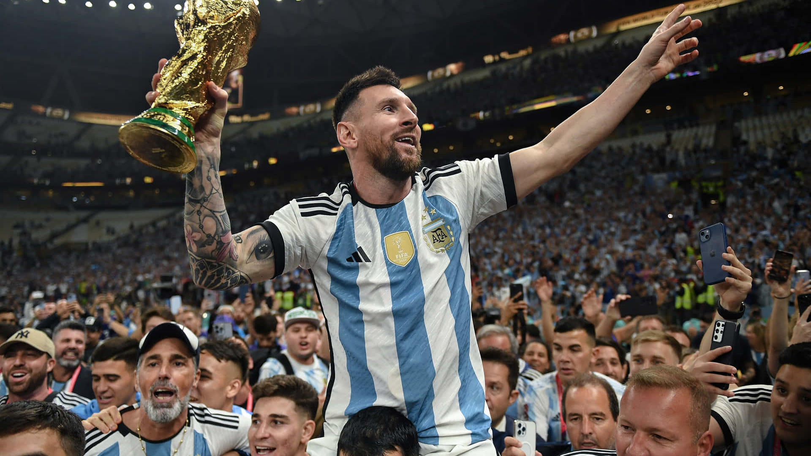

Lionel Messi
Huyền thoại bóng đá sống mãi cùng thời gian

Slide 2

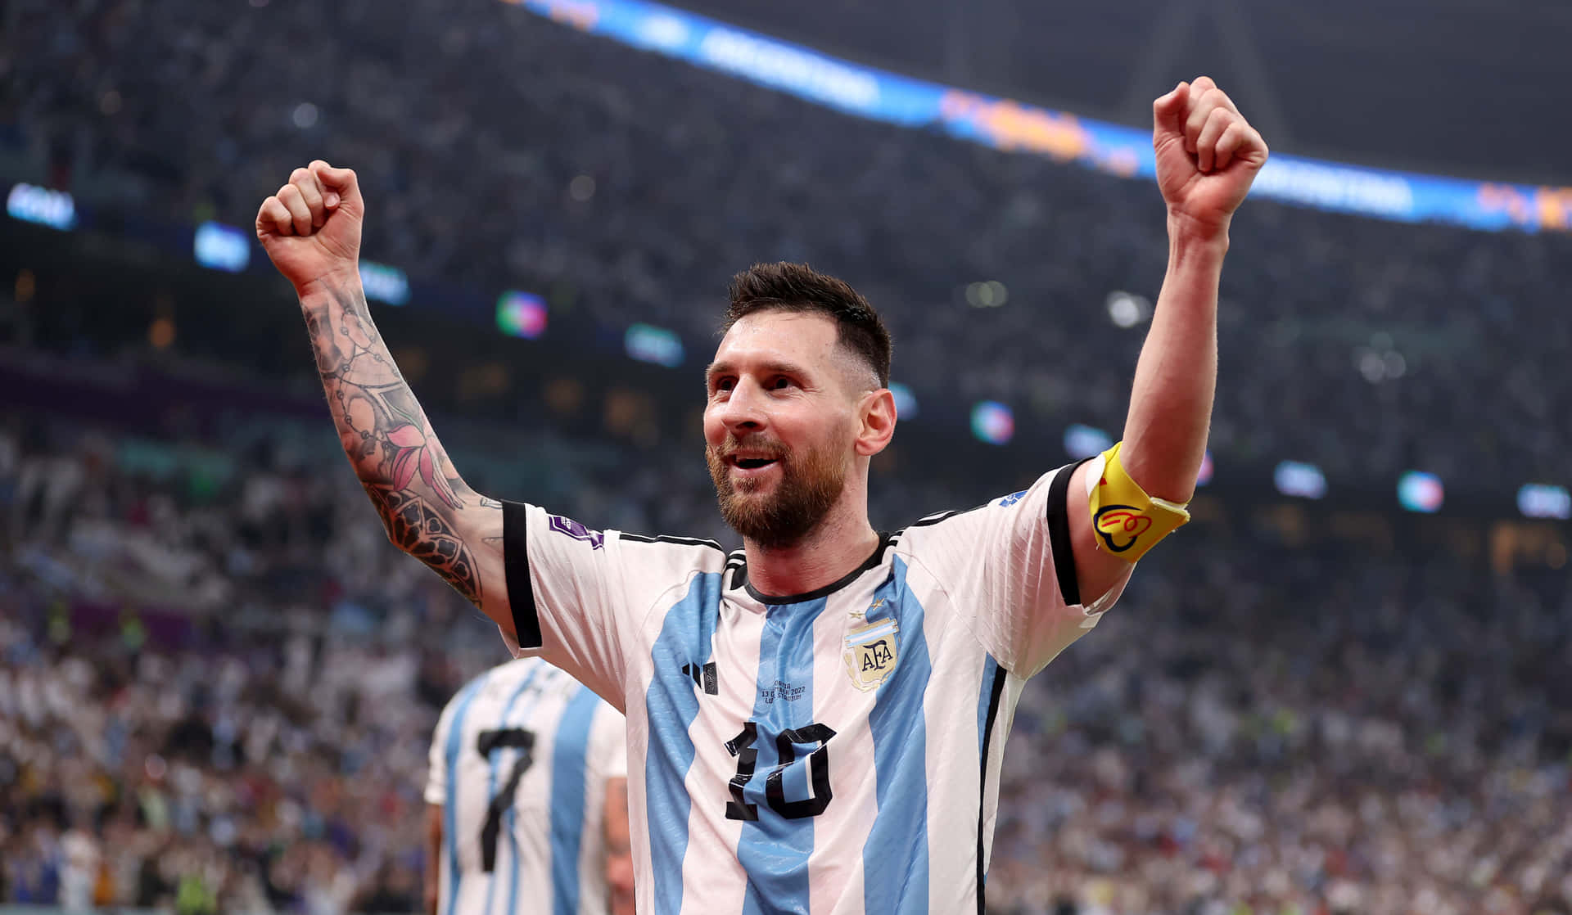
Giới thiệu
Lionel Messi - Huyền thoại bóng đá đương đại
•
Họ tên:
Lionel Andrés Messi Cuccittini (24/06/1987)
•
Quê quán:
Rosario, tỉnh Santa Fe, Argentina
•
Biệt danh:
"El Pulga" (Bọ chét) bởi vóc dáng nhỏ bé và sự linh hoạt phi thường
•
Nghị lực:
Vượt qua căn bệnh thiếu hụt hormone tăng trưởng để theo đuổi bóng đá
•
Sự nghiệp:
Trở thành huyền thoại vĩ đại nhất lịch sử bóng đá thế giới

